Slide 1







조이름 : 동가네
김성경,김희태,신태균
DB 최종 프로젝트
가전제품
렌탈서비스

Slide 2




진행과정
LEVEL 1
LEVEL 2
LEVEL 3
LEVEL 4
주제선정
요구사항
데이터베이스 구축
쿼리문 정의
작업 정리 및 마무리

Slide 3

회원가입은 ID,PWD,이름,생년월일,휴대폰번호,주소는 필수
Level 1 . 주제선정 및 요구사항
상품은 상품번호,상품명,정상가,약정기간,할인금액,월부금
-1년 약정시 10% 할인 , 3년 약정시 20% 할인
구매고객은 후기를 남길 수 있다.
-구매한 상품의 대한 후기 및 별점 (10점만점) 을 줄수있다.
.
일시불 구매나 할부 구매가 부담스러우신 고객님
신형 가전제품이 출시 될 때 마다 바꾸고 싶으신 고객님
저렴한 가격으로 렌탈로 이용해보세요!
as도 최대 3년까지 제공되고
약정기간 종료 후 반납이 아닌 고객소유!
냉장고,세탁기,노트북,청소기 등
다양한 종류의 가전들이 출시될 때마다 추가됩니다![
.
.
.
.
.

Slide 4
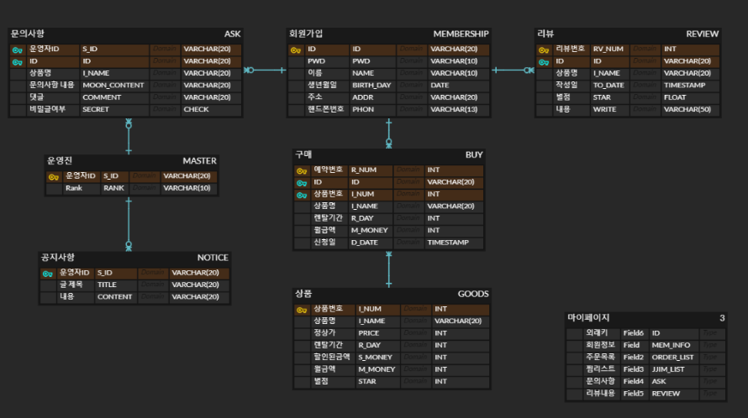
Level 2. 데이터베이스 구축
EDR

Slide 5
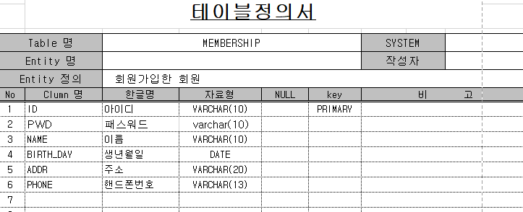
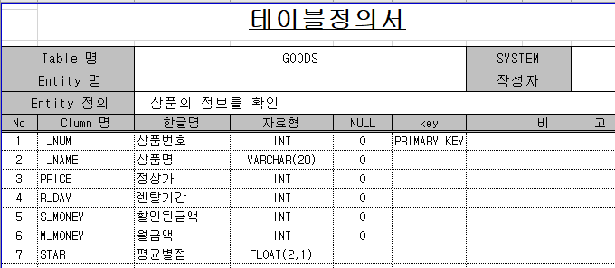
Level 2. 데이터베이스 구축
테이블 명세서

Slide 6
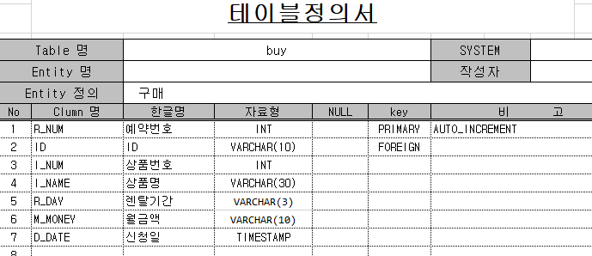
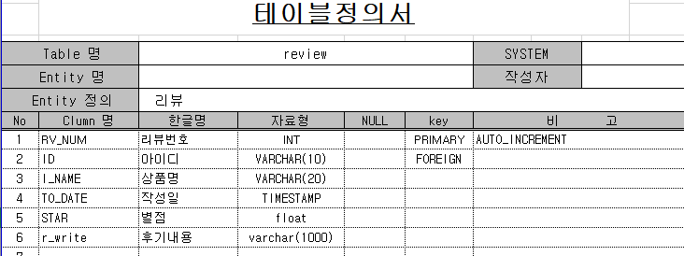
Level 2. 데이터베이스 구축
테이블 명세서

Slide 7
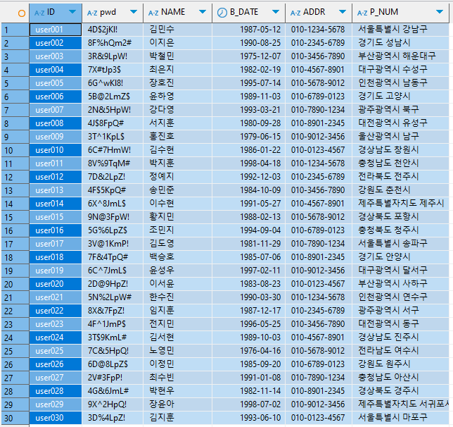
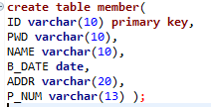
Level 2. 데이터베이스 구축
테이블 쿼리

Slide 8
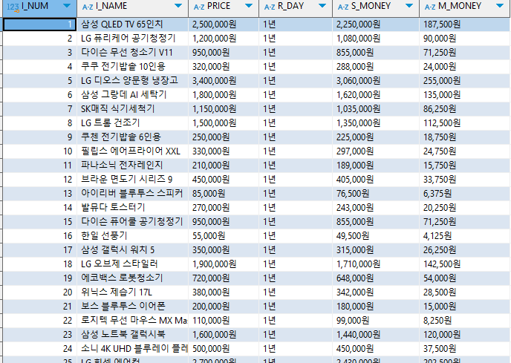
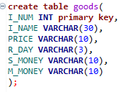
Level 2. 데이터베이스 구축
테이블 쿼리

Slide 9
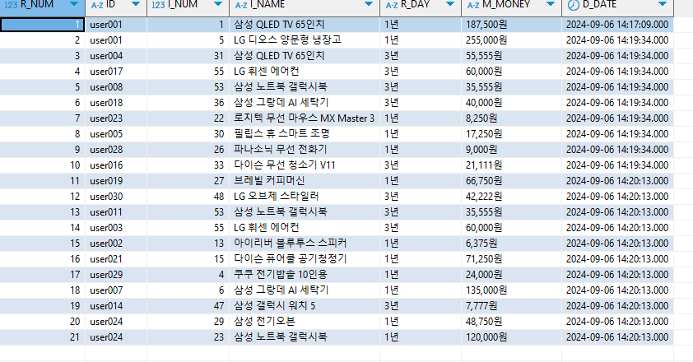
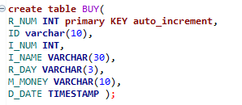
Level 2. 데이터베이스 구축
테이블 쿼리

Slide 10
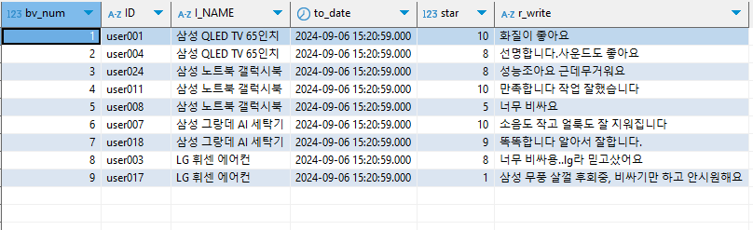
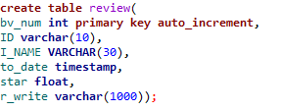
Level 2. 데이터베이스 구축
테이블 쿼리

Slide 11

구매 테이블과 리뷰 테이블에 AUTO_INCREMENT 제약조건 등록
INSERT 되면 자동으로 번호가 등록됨
이거 내용 정리좀 해줘
제약조건
AUTO_INCREMENT:
-해당 열에 자동으로 증가하는 값을 할당

Slide 12
Level 3
직원 웰빙을 위한 조직의 전폭적 지원 단계
직원의 행복과 건강에 더 중점
이 단계는 조직이 직원의 행복과 건강에 더 중점을 두고, 전폭적으로 그들의 웰빙을 지원하는 단계입니다. 신체적, 정신적, 사회적 측면에서 직원의 전반적인 만족도를 향상시키기 위한 종합적인 노력을 기울이는 것이 특징입니다.
유연한 근무 환경
원격 근무 옵션, 유연한 근무 시간 등을 통해 직원들이 업무와 개인 생활을 조화롭게 유지할 수 있는 환경을 제공합니다.

Slide 13
Level 4
자신의 생각을 자유롭게 개진할 수 있는 일하기 좋은 회사 단계
높은 자율성과 책임감
직원들에게 업무 수행 방식과 일정에 대한 유연성을 제공하여 자율성을 높입니다. 직원들이 업무에 대한 책임을 느끼고 자기주도적으로 일할 수 있도록 지원합니다.
열린 소통과 투명한 조직 문화
리더십에서부터 조직 전체에 이르는 개방적인 의사소통을 통해 직원들과의 신뢰를 구축합니다. 조직 내부의 의사결정 프로세스를 투명하게 전달하여 직원들이 조직의 방향성을 이해하고 공감할 수 있도록 합니다.

Slide 14




좋은 기업 문화를 만드는 필수 요소
경영진의 지원
성장 기회
좋은 기업 문화를 만들기 위해서는 경영진이 직원들과 조직의 목표를 공유하고 투명한 의사소통을 통해 신뢰를 형성해야 합니다.
직원들에게는 지속적인 교육 및 트레이닝 기회를 제공하여 자기계발과 전문성 향상을 도모해야 합니다.
긍정적 업무 환경
신뢰의 리더십
업무의 과다한 부하는 스트레스를 유발하므로, 리더는 업무 부하를 고르게 분배하고 효율적인 업무 프로세스를 도입해야 합니다.
성과에 대한 공정한 평가와 인센티브는 리더십과 직원 간의 신뢰를 강화하고 조직의 긍정적인 에너지를 촉진합니다.

Slide 15
직원만족을 위한 3요소
직원들은 개개인에 맞추어진 자율성이 보장된 의미 있는 일을 중요하게 생각
자율성
의미
팀워크
일을 자율적으로 할 때 창의성이 생겨납니다.
금전적 보상 이상의 의미를 느낄 때 행복도가 올라갑니다.
경쟁이 아닌 협동을 할 수 있는 환경이 중요합니다.

Slide 16
구체적인 지침들
명확하고 투명한 목표를 만들고 공유
?명확한 기준에 의한 투명하고 민첩한 성과관리
긍정적인 기업문화 구축에 참고할 수 있는 지침은 다음과 같습니다.
?자유롭게 의견을 표현하는 유연한 분위기
서로를 배려하며 인간적으로 존중하는 문화
자율적인 학습을 할 수 있는 성장기회의 보장
조직의 목표와 개인의 목표가 조화를 이루는 환경
투명하고 정직한 정보 공유와 피드백 수용

Slide 17



질의 응답 및 연락처
이메일
hello@reallygreatsite.com
자유롭게 질문해주세요.
웹사이트
www.reallygreatsite.com
더 궁금하신 점은 위 연락처와 홈페이지를 참고해주세요.

Slide 18
감사합니다
www.reallygreatsite.com

